Slide 1

Softwaretechnik Projekt
Luis Felipe Diaz Concha Fernandez, Julian Diether, Frederik Kempka und Noah Traub

Slide 2
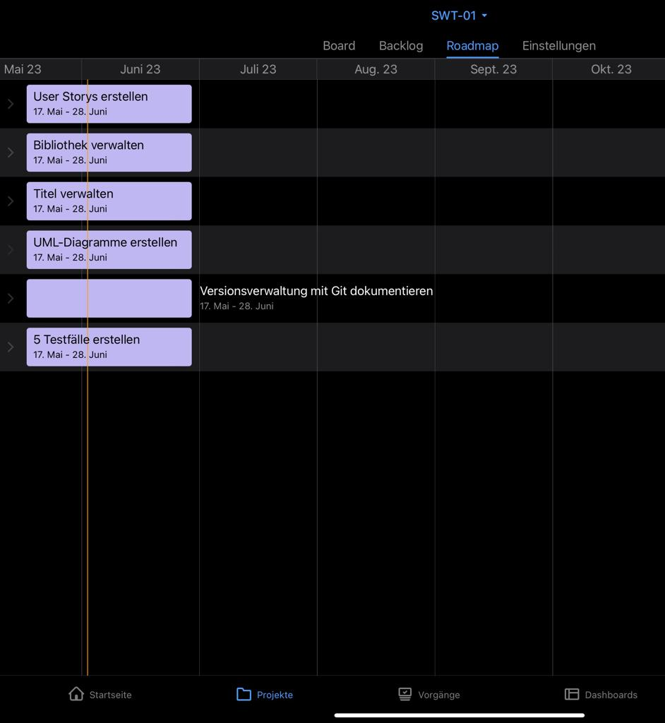
Dokumentation in Jira

Slide 3
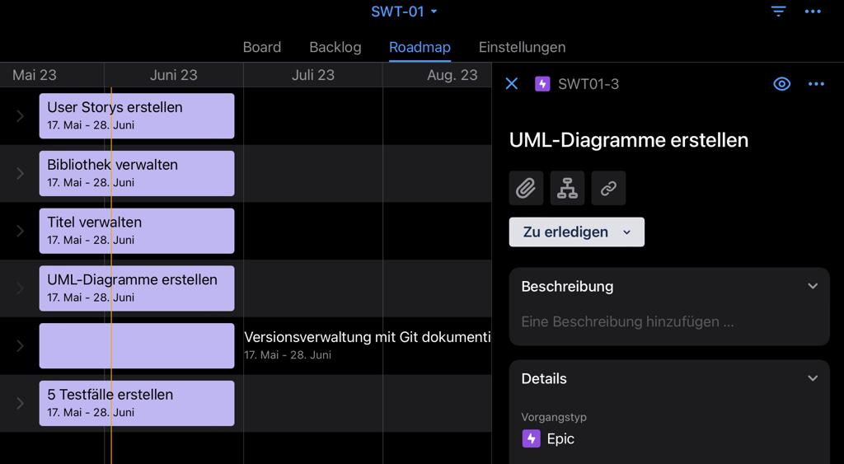
UML-Diagramm erstellen

Slide 4

User
Musikbibliothek
enthält
fügt hinzu
erstellt
enthält
Song
Künstler
Album
Playlist
songname: string
songlaenge: int
songgenre: string
jugendfrei: boolean
songjahr: int
kuenstlername: kuenstler
albumname: album
kuenstlername: string
albumname: string
playlistname: string
kann hinzugefügt werden
kann bearbeitet werden
kann gelöscht werden
kann hinzugefügt werden
kann bearbeitet werden
kann gelöscht werden
kann hinzugefügt werden
kann bearbeitet werden
kann gelöscht werden
kann hinzugefügt werden
kann bearbeitet werden
kann gelöscht werden
enthält

Slide 5
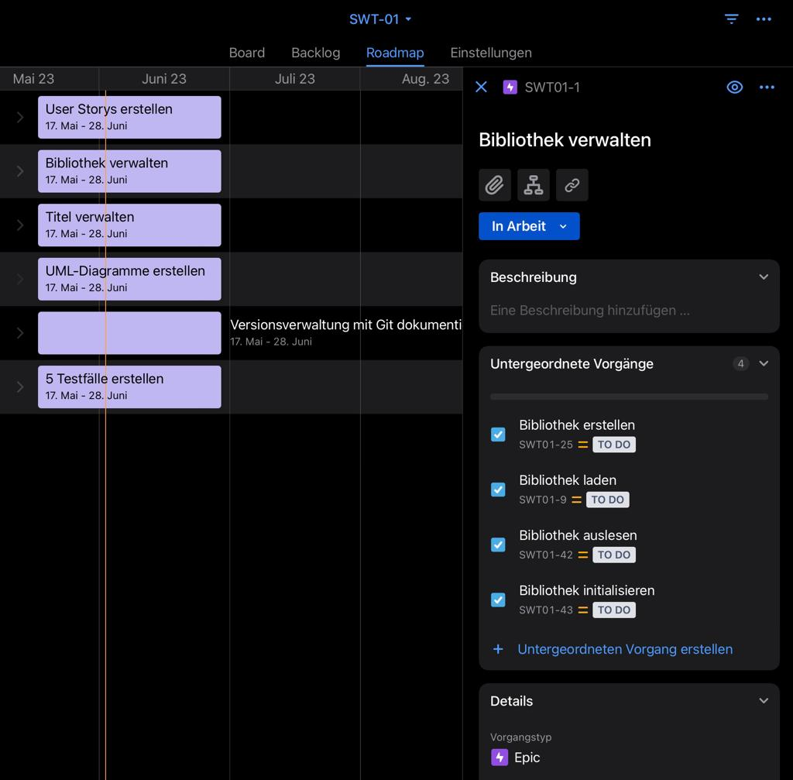
Bibliothek verwalten

Slide 6
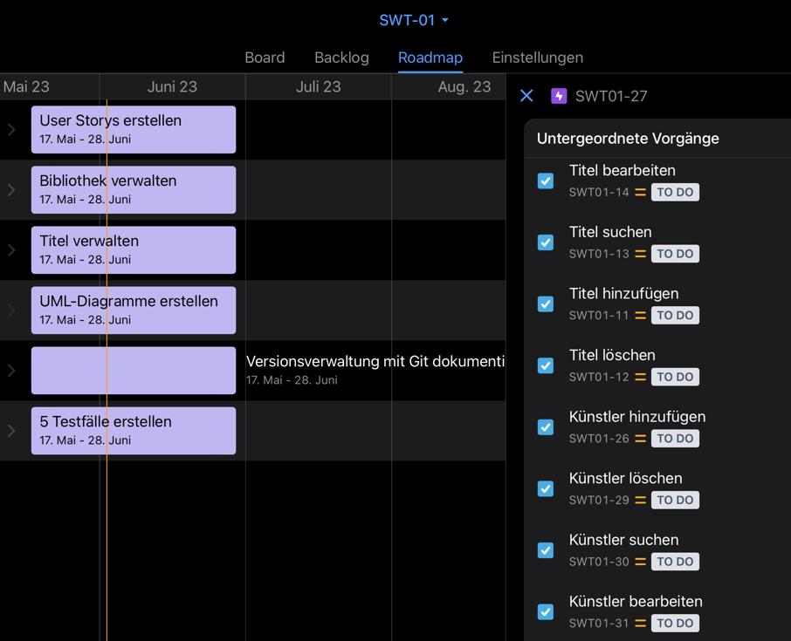
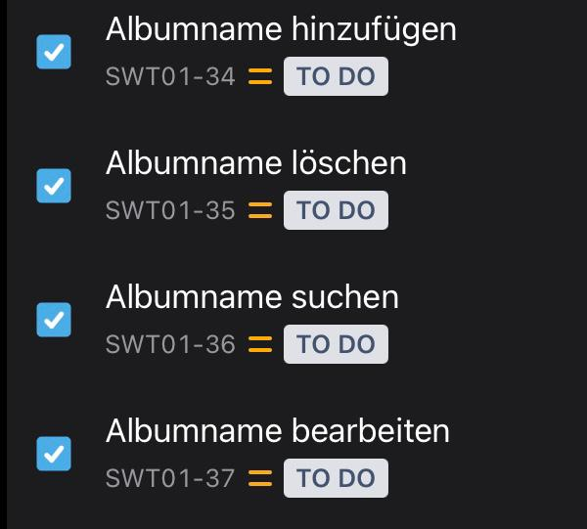
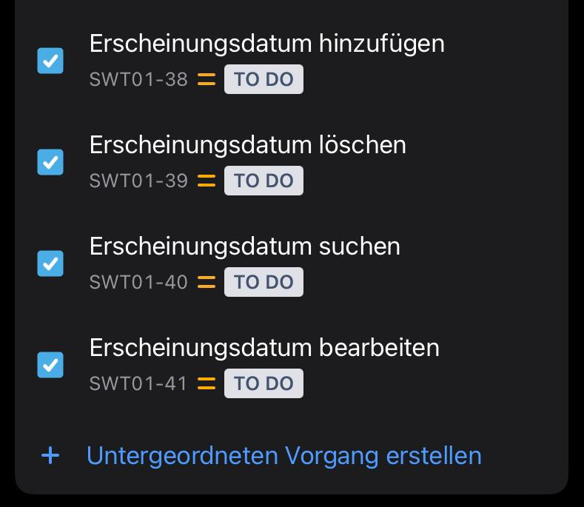
Titel verwalten

Slide 7
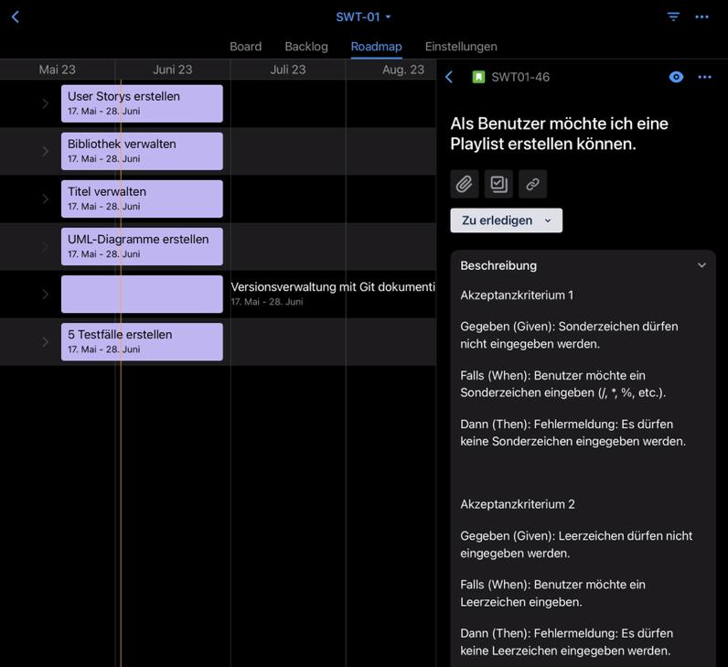
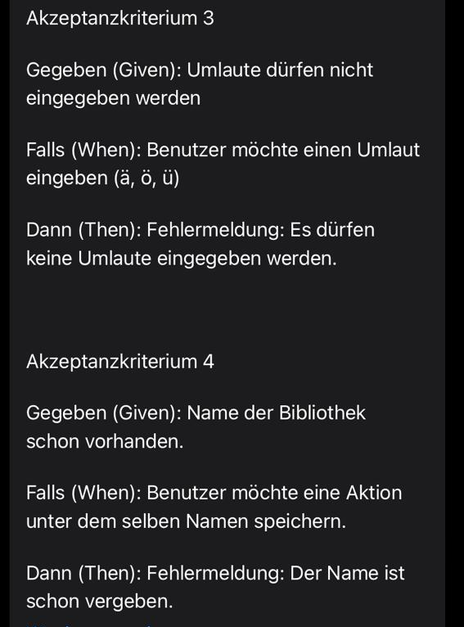
User Storys erstellen (Beispiel)

Slide 8
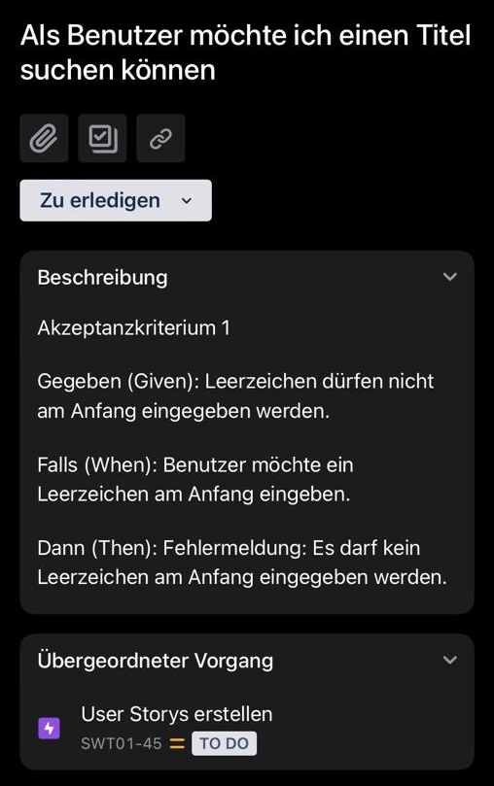
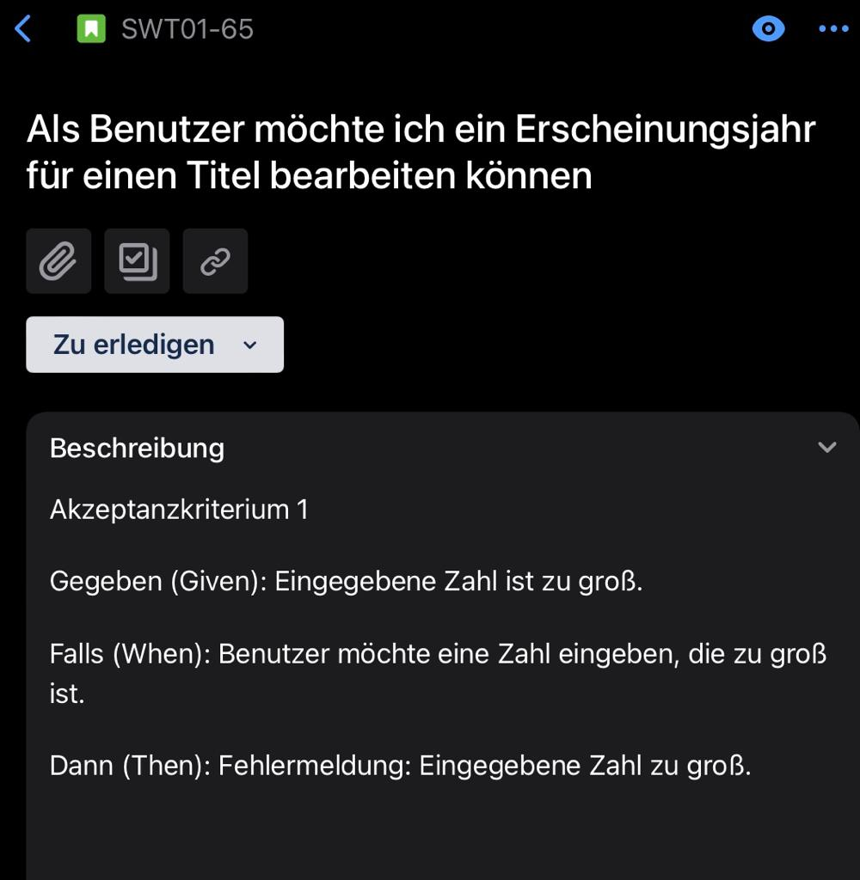
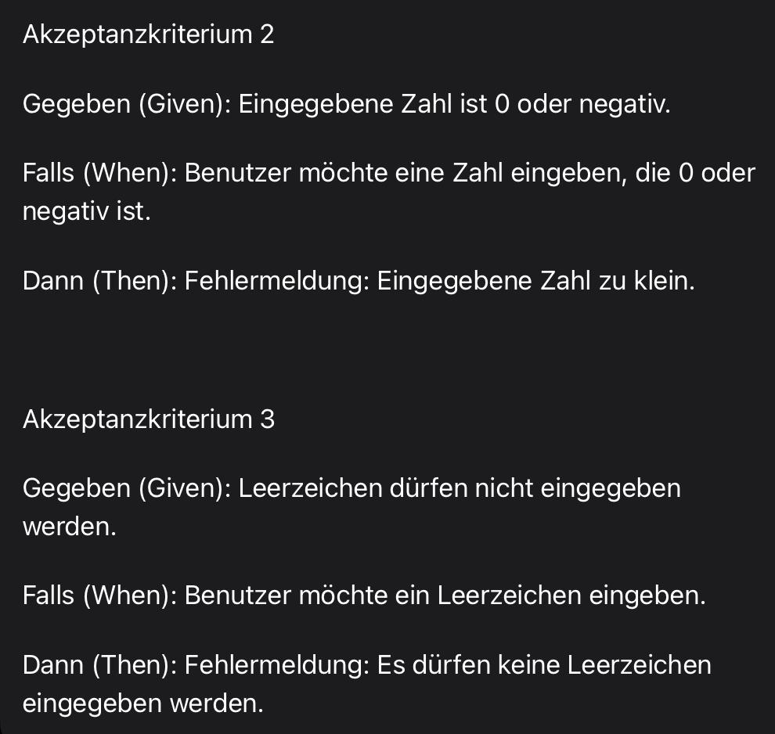
User Storys erstellen (Beispiele)

Slide 9
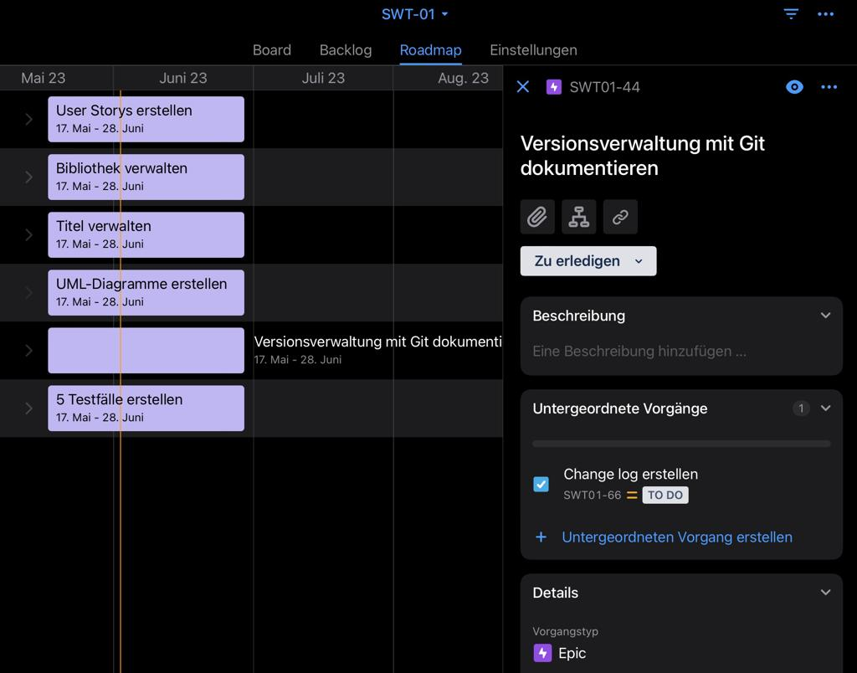
Git Dokumentation

Slide 10
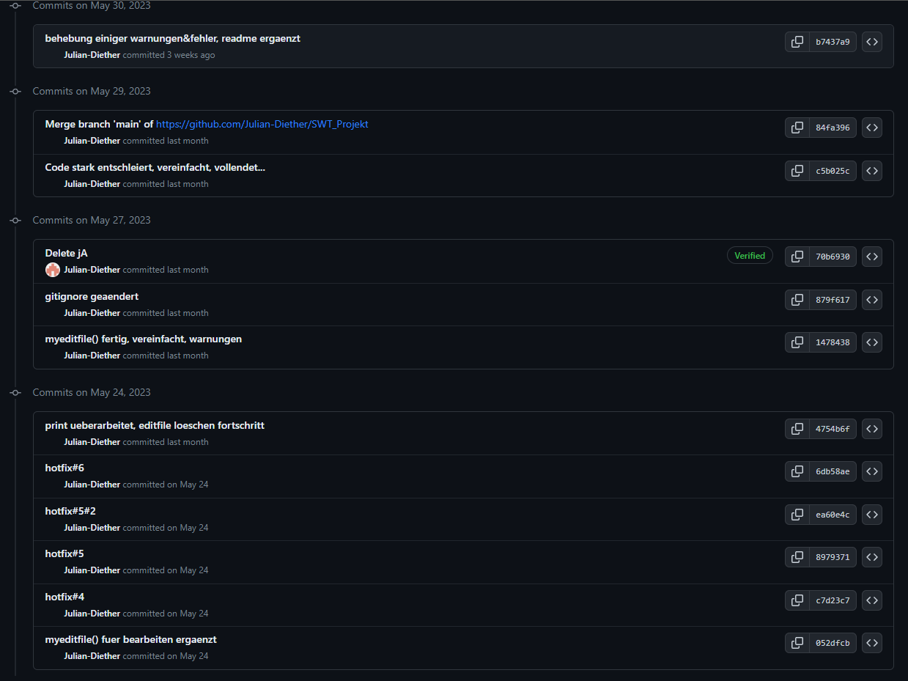
Git Dokumentation
https://github.com/Julian-Diether/SWT_Projekt

Slide 11
Präsentation der Musik-Bibliothek

Slide 12
User Storys erstellen (Beispiele)

Slide 13
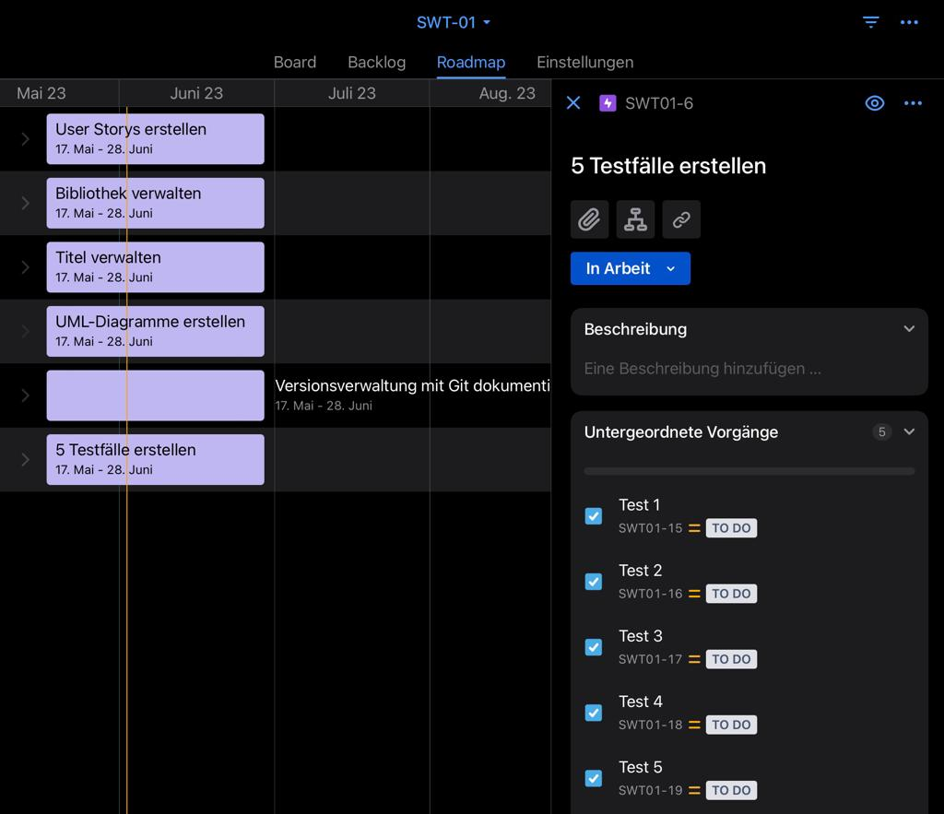
Testfälle

Slide 14
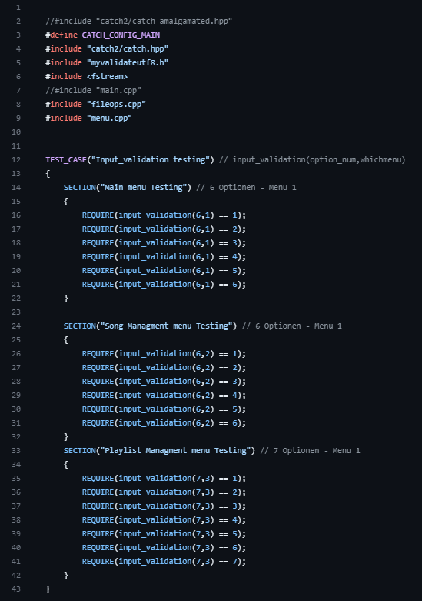
Testfall Beispiel

